Slide 1
JAVASCRIPT

Slide 2
INSTALACIONES PREVIAS
Node. Con node podremos ejecutar javascript desde el terminal de comandos.
Visual studio code

Slide 3
¿QUÉ ES JAVASCRIPT?
En sus inicios surgió como respuesta para no tener que mandar todos los datos que se solicitan al servidor. Por ejemplo, antiguamente no teníamos una conexión tan rápida que nos diera respuesta a cada una de nuestras comprobaciones.
Por ejemplo, si necesitamos comprobar que un DNI es correcto, podremos comprobarlo desde el cliente sin necesidad de enviarlo al servidor. Sin embargo, si queremos conocer si el dni ya existe en la base de datos, si que tendremos que enviarlo al servidor.
Hoy en día, javascript ha evolucionado tanto que nos permite ejecutarlo en cualquier servidor.
No hay que confundir JAVA con JAVASCRIPT porque no tienen nada que ver. Que se parezcan los nombres es sólo cosa de márquetin.

Slide 4
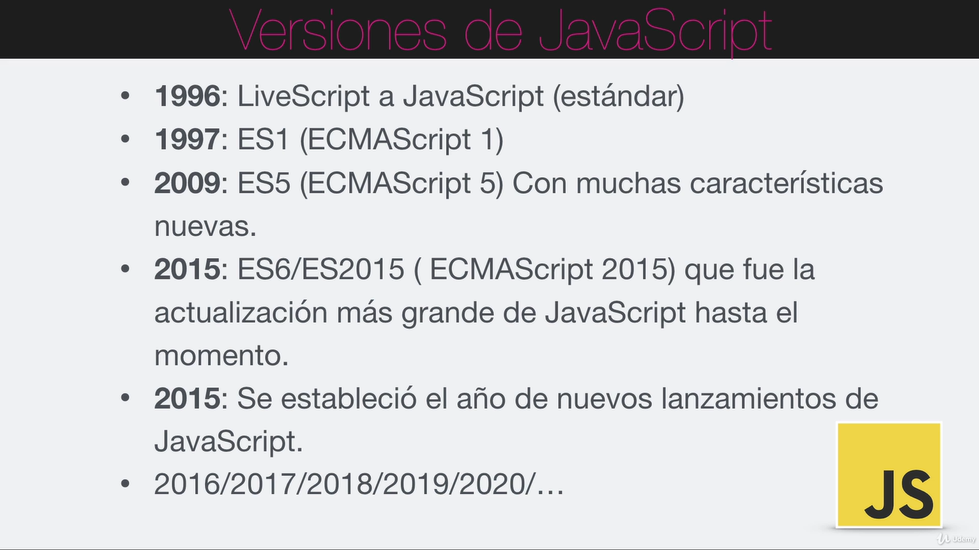
VERSIONES

Slide 5
COMENZANDO CON HOLA MUNDO
Podremos hacerlo desde:
El navegador:
Console.log(‘hola mundo’);
Document.write(‘hola mundo’);
Donde console es un objeto y log es un método, es decir, una función dentro de un objeto. Cuando tengamos un punto seguido de algo significa que vamos a tener una función dentro de un objeto. El error que nos va a salir es porque cuando llamamos a una función, por defecto, se espera que devuelva algo, un return.
El terminal: Para pode hacerlo tendremos que teclear node en el terminal
Console.log(‘hola mundo’);
Visual studio code:
Crearemos un archivo llamado app.js donde volveremos a escribir el comando anterior. Accedemos al terminal y escribimos node app.js.

Slide 6
INTEGRANDO EN EL INDEX.HTML
Podremos hacerlo de dos maneras:
En el mismo html (No hacerlo de esta manera)
Incluyendo en el body
<script>
console.log("hola mundo");
</script>
En otro documento javascript y llamar a este documento
<script src="app.js"></script>
Es muy importante el orden a la hora de incluir la llamada al documento javascript. Lo ideal es agregarlo al final para que al menos cargue la página si tenemos un error de depuración en el código.

Slide 7
Variables y comentarios
COMENTARIOS
//
TIPOS DE VARIABLES
Let Es el que más se utiliza. Se implementó en la versión ES6
Var Aunque se sigue utilizando, no es recomendable. Lo coloca dentro de un objeto global llamado window (Información sobre las capacidades del navegador web)
Const Para variables que no vamos a modificar
Javascript no es tipado, es decir, no define el tipo de variable que va a utilizar. TYPESCRIPT si lo hace, definir la variable nos ayuda a evitar errores en tiempo de ejecución. (Veremos en otras unidades typescript)

Slide 8
Variables y OPERACIONES
¿Cómo se definen?
let a=10;
let b=20
Ó
let a=10, b=20;
c = a + b;
También podemos asignar el valor de una cadena de texto a una variable.
let cadena1 = “texto”;

Slide 9
POLYFILL
Es un código que provee el funcionamiento de una nueva característica de JavaScript (ES6), en versiones viejas como ES5.

Slide 10
CONCATENAR VALORES DE LAS VARIABLES
A veces queremos saber que valor es el que le asignamos a cada variable, y para ellos podemos concatenar. Lo podremos hacer con el + o con una coma. Ejemplo:
console.log(“a “ +a); (aparecen en resultado juntos) aa
console.log(“a “, a); (aparecen en resultado separados por un espacio)
Si queremos aplicar un estilo, pondremos %c seguido del texto y los estilos que deseemos aplicar. Ejemplo:
console.log('%c VALOR DE C = ', 'color:blue; font-weight:bold;', c);
Resultado = VALOR DE C (%C = es decir codigo css, primero lee el css y luego el txt)
En este caso no funciona el más para concatenar la variable

Slide 11
Alert, prompt y confirm
Alert Muestra una alerta (ventana emergente) en el navegador.
alert("mensaje de Aviso");
Prompt Muestra una alerta con un input en el navegador.
let nombre = prompt(‘Escriba su nombre:’, ‘Escriba aquí’);
Confirm Devuelve un valor booleano (Verdadero o falso). Cuando queremos confirmar que el usuario quiere realizar una acción.
let borrar = confirm ('¿Está seguro que desea eliminar su cuenta?’);

Slide 12
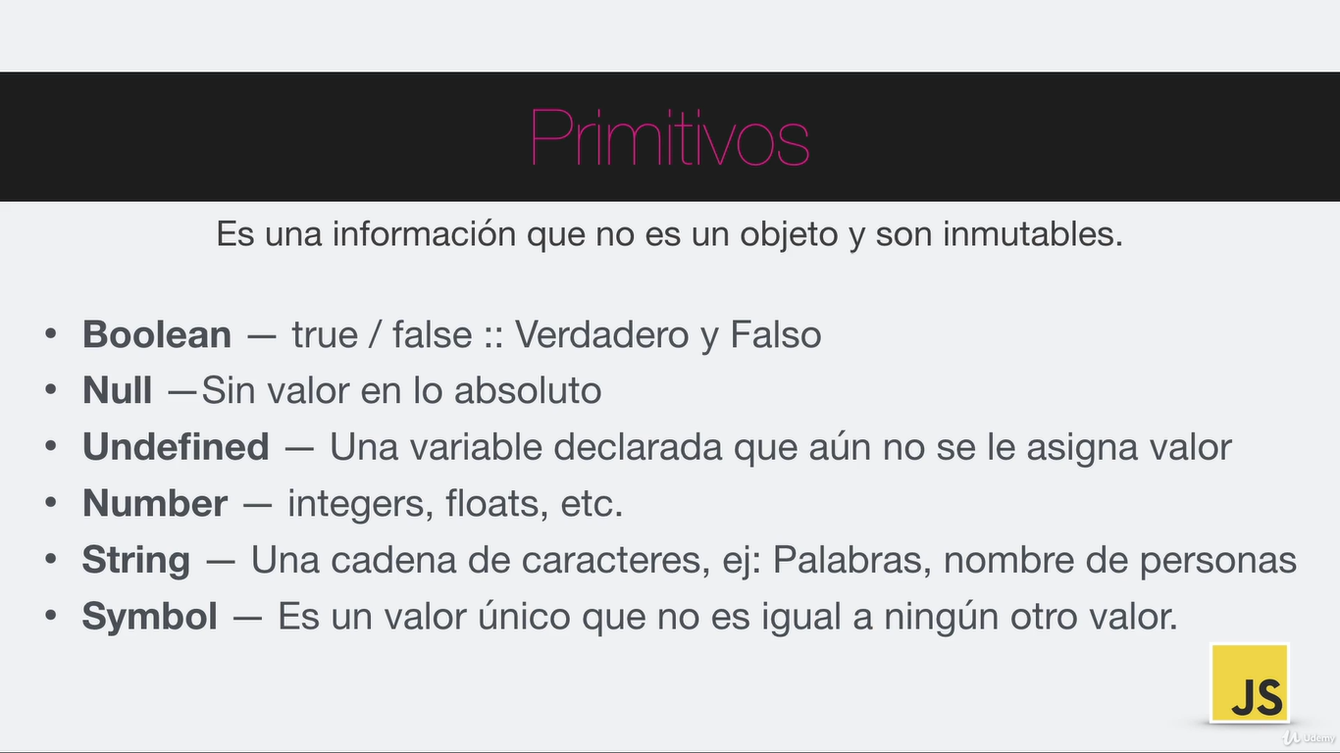
PRIMITIVOS. Valores de las variables
Si queremos saber que tipo de primitivo es una variable: console.log(typeof variable);
Devuelve el tipo de la variable, por ejemplo String
El valor null es en si un valor mientras que undefined es sin valor aun.

Slide 13
ORGANIZACIÓN DEL PROYECTO
Para organizar bien un proyecto, deben estar todos los archivos organizados en las carpetas correspondientes. Por ello que, todos los archivos de javascript deben estar en una carpeta llamada js. Al igual ocurre con todos los archivos css en una carpeta css. También podemos encontrar como carpeta contenedora a src o assets que los contendrá a las dos js y css
De este modo, nos resultará mucho más fácil ubicar cada uno de nuestros archivos en un proyecto grande.
Además, no debemos de olvidar que cuando trabajemos con un framework como angular. Tendremos toda la información de nuestro proyecto organizada de esta forma.

Slide 14
ARREGLOS (ARRAYS) listas de valores
Los arreglos son un conjunto de valores o datos relaccionados. Ejemplo:
let videoJuegos = [‘Mario 3’, ‘Megaman’, ‘chrono Trigger’];
Y para acceder a cada dato, se accede a través de su posición;
videojuegos [1] //Megaman (el primer elemento es el 0)
Los arrays pueden contener valores de diferentes tipos. (cadena, número, booleano,..)
También pueden un elemento cambiar a un grupo de elementos (otro array)
0
1
2

Slide 15
ARREGLOS (ARRAYS)
Podremos tener arrays dentro de otros arrays. Para poder acceder a ellos sólo tendremos que acceder como si fuera una matriz de datos, es decir;
let opciones = [‘OP 1’, ‘OP 2’, ‘OP 3’, [‘SUB OP 1’, ‘SUB OP 2’]];
console.log(opciones[3][1]);
Resultado SUB OP 2

Slide 16
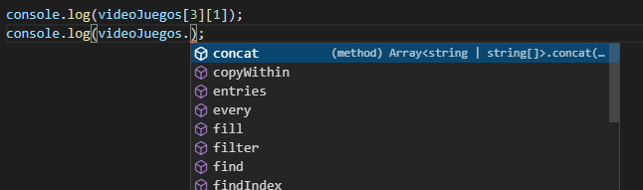
Métodos de los ARREGLOS
Cuando trabajamos con los arrays, podemos llevar a cabo varios métodos. Para saber que métodos podemos utilizar con los objetos de los arreglos sólo tendremos que poner un punto a continuación del array, y nos saldrán todos sus métodos.
Por ejemplo, si queremos que nos devuelva la longitud del array videoJuegos, tendremos que utilizar el método lenght.
console.log(videoJuegos.length);

Slide 17
MÉTODOS DE LOS ARREGLOS
forEach Recorre el array
videoJuegos.forEach((elemento, indice, arr) => { (son tres variables intrínsecas)
console.log({ elemento, indice, arr }); paréntesis = argumentos llaves = funciones
});
push Añade un nuevo elemento al final del arreglo y devuelve la nueva longitud del arreglo
let nuevaLongitud = videoJuegos.push("nuevo");
console.log(videoJuegos);
pop Elimina el último elemento del arreglo y devuelve la nueva longitud LIFO
let valorBorrado = videoJuegos.pop();
console.log({ valorBorrado });

Slide 18
MÉTODOS DE LOS ARREGLOS
unshift Añade un nuevo elemento al principio del arreglo y devuelve la nueva longitud del arreglo
let nuevaLongitud2 = videoJuegos.unshift("primero");
console.log({ videoJuegos });
Shift Elimina un elemento por el principio FIFO
splice Elimina un elemento de una posición. Recibe dos parámetros, el primero es el índice de la posición a eliminar y el segundo es cuantos elementos queremos eliminar.
videoJuegos.splice(0, 2);
console.log({ videoJuegos });
indexOf Devuelve el índice del valor que le pasemos, si está dentro del arreglo. En caso de no encontrarlo, devuelve -1 videoJuegos.indexOf(2) => 1

Slide 19
MÉTODOS DE LOS ARREGLOS
Entries()
se utiliza para obtener un iterador de pares clave-valor de una matriz. Devuelve un nuevo objeto Array Iterator que contiene los pares clave-valor para cada elemento de la matriz.
let iterador = arreglo.entries();
let cadena = "";
for (let entrada of iterador){
cadena += entrada+"\n";
}
alert("el Entries del arreglo es: \n" + cadena);
Every() DEVUELVE BOLEANO
Verifica si todos los elementos de un array cumplen con una función
Sintaxis:
array.every(funcion(elemento, indice, arreglo), thisArg)
Ej.
Let sonNumeros = Array.every(isNaN(elemento,índice);

Slide 20
OBJETOS LITERALES
Son objetos que tienen pares de valores, es decir, que tienen una propiedad y el valor que se le asigna a esa propiedad. Pueden parecerse a un mapa o directorio
A diferencia con los arreglos, estos no tienen índice, sino una propiedad. Ejemplo:
Let factura = {
numero: 201,
cliente: 'Transportes Chemita',
divisa: 'eur',
subtotal: 350.25,
IVA: 75.55
} Literal y Entries son métodos de la lista ver informacion

Slide 21
PALABRAS RESERVADAS PARA LAS PROPIEDADES DE OBJETOS LITERALES (MÉTODOS)
Object.entries Convierte el objeto en un arreglo
const arreglo = Object.entries(factura);
console.log(arreglo);
Object.freeze Impide modificar los pares de datos del objeto
Object.freeze(factura);
Object.getOwnPropertyNames() devuelve un array con todas las propiedades (numerables o no) encontradas en un objeto dado
let propiedades = Object.getOwnPropertyNames(factura);
console.log(propiedades);
El método Object.values() devuelve un array con los valores correspondientes a las propiedades enumerables de un objeto
let valores = Object.values(factura);
console.log(valores);
URL bastante completa con todos los métodos del objeto y explicados:
https://developer.mozilla.org/es/docs/Web/JavaScript/Reference/Global_Objects/Object

Slide 22
EXPRESIONES DE OBJETOS
delete Elimina un par de datos o valores de un objeto.
delete factura.numero2;

Slide 23
FUNCIONES BÁSICAS
Crear funciones
function saludar() {
console.log("hola que tal");
}
Llamadas a la función
saludar();
FUNCIÓN ANÓNIMA
Son funciones que no tienen nombre pero se lo asignamos a una variable const.
const saludar2 = function() {
console.log("hola de nuevo");
}
saludar2();

Slide 24
FUNCIONES CON VARIABLES
A las funciones podemos pasarle variables por referencia para poder utilizarlas en la función. Veamos un ejemplo:
function saludarNombre(nombre) {
console.log("hola que tal " + nombre);
}
saludarNombre('pepe’);
ELERCICIO: En este ejercicio tiene que solicitar por pantalla al usuario un nombre y que con una función con la variable del nombre, escriba: “hola nombre”.

Slide 25
DIFERENCIA ENTRE FUNCIÓN TRADICIONAL Y FUNCIÓN DE FLECHA
Las funciones de flecha (Las que no tienen function) no soportan un objeto implícito llamado arguments. Este objeto hace referencia a todas la variables pasadas por referencia a la función. Ejemplo:
function persona(nombre, apellidos, edad) {
console.log(arguments); // Este devolvería un argumento con todas las variables pasadas por referencia
}
Las funciones flecha salieron con el ES6 (2015)
const funcionFlecha = (nombre) => { //Se pueden omitir los paréntesis en las variables pasadas por referencia
console.log('hola función flecha ' + nombre);
}
funcionFlecha('pepe’);
Es aconsejable utilizar las funciones de flecha porque son más eficientes y nos evitan de problemas con objeto especial llamado this

Slide 26
RETORNO DE FUNCIONES
Cuando queremos que una función devuelva un valor, podremos hacerlo con return. Es muy importante tener en cuenta que:
En la línea de la función que utilicemos return, javasccript se sale de la función porque entiende que ya ha acabado esa función.
Tampoco podemos mandar dos retornos. Para hacerlo podríamos devolver un arreglo con varios valores dentro.
Ejemplo:
function sumar(a, b) {
return a + b;
}
console.log(sumar(1, 2));
const sumar2 = (a, b) => {
return a + b;
}
console.log(sumar2(2, 2));
Cuando utilizamos las funciones de flecha y sólo devuelve una operación como la del caso anterior, se puede resumir de la siguiente manera:
const sumar3 = (a, b) => a + b;

Slide 27
TIPS FUNCIONES

Slide 28
Por valor o por referencia
Cuando pasamos por valor sólo afecta al valor dentro de la función y cuando pasamos por referencia afecta también fuera de la función. Es importante tener esto en cuenta por javascript funciona con los primitivos por valor y a los objetos por referencia. Por tanto, hay que tener mucho cuidado cuando usamos los objetos.
Por ejemplo, si hacemos una copia de un objeto y lo modificamos, veremos que se modifica en ambos lados.
Para hacer copias de objetos y poder modificarlos sin que afecte a la copia, tendremos que, poner entre llaves la copia y añadirle tres puntos delante. (operador spread)
let persona = {
nombre: 'manuel’ crea un objeto persona = nombre:’Manuel’
}
let copia = {...persona }; crea una copia que no será afectada cuando se modifique (…)
copia.nombre = 'pepe’; al nombre en copia se le asigna otro valor que no afectara a persona
console.log(persona, copia); presentación por consola

Slide 29
Por valor o por referencia
De igual modo, podría ocurrir en una función, y la manera de subsanar ese problema sería la misma, es decir, poner las llaves y los tres puntos delante del objeto.
Además, si queremos copiar un arreglo nos va a ocurrir lo mismo. En este caso, tenemos que utilizar los corchetes y los tres puntos delante del arreglo. Ejemplo:
let cadena = ['uno', 'dos', 'tres'];
let copiaCadena = [...cadena];
copiaCadena.push('cuatro');
console.log(cadena);
console.log(copiaCadena);

Slide 30
OPERADORES PARA LAS ESTRUCTURAS DE CONTROL
NEGACIÓN -> !
IGUAL -> = asignacion , == , === igual estricto
OR -> || Al menos un condición
AND -> && Todas las condiciones
PRECEDENCIA DE OPERADORES: (o usamos los paréntesis)
1º !
2º &&
3º ||
Ejemplo de ajuste de precedencia:
sistema == “Windows” || sistema == “Linux” && certificado = true
(sistema == “Windows” || sistema == “Linux”) && certificado = true

Slide 31
ESTRUCTURAS DE CONTROL. IF - ELSE
let a = 19;
if (a > 15) {
console.log('a es mayor que 15');
} else {
console.log('a es menor que 15');
}
console.log('fin de programa’);
NOTA: Cuando utilizamos los operadores para comparar dos valores Podemos utilizar =, == o ===. Hasta ahora estaba claro que = es para asignar, == compara pero no compara si los valores son del mismo tipo y === compara que sean iguales y además del mismo tipo, es decir, que ambos son el mismo tipo de primitivos. (dos números, dos strings, etc)

Slide 32
New - date
Para trabajar con fechas, algo bastante habitual, lo hacemos con date. Ejemplo:
let hoy = new Date();
console.log(hoy);
Este objeto tiene métodos que Podemos utilizer. Por ejemplo, el método getDay nos devuelve el día concreto: 0:domingo, 1:lunes, etc.
EJERCICIO:
Realiza una actividad con estructuras de control y que te devuelva en que día de la semana estamos,utilizando la estructura de control if, operador ternario y switch. Además, que pida un valor por el prompt para que puedas comprobar el funcionamiento del programa.

Slide 33
OPERADOR CONDICIONAL TERNARIO
El operador condicional (ternario) es el único operador en JavaScript que tiene tres operandos. Este operador se usa con frecuencia como atajo para la instrucción if. Siendo un condicional simple que ejecuta una de dos instrucciones posibles dependiendo de la evaluación previa de una condición.
Forma de uso:
Ejemplo:
let apertura = (dia === 0 || dia === 6) ? 'Abre a las 11' : 'Es entre semana y abre a las 9';
console.log(apertura);
También podemos hacer operaciones ternarias con más condiciones. Ejemplo:
let nota = 9;
let boletin =
(nota < 5) ? 'SUSPENSO' :
(nota < 6) ? 'SUFICIENTE' :
(nota < 7) ? 'BIEN' :
(nota < 9) ? 'NOTABLE' : 'SOBRESALIENTE';
console.log(boletin);
variable = expresion ? true_value : false_value;

Slide 34
Estructura switch
let dia = 2;
switch (dia) {
case 0:
console.log('domingo');
break; // SIEMPRE HAY QUE INDICARLO CUANDO ACABE PORQUE SINO EJECUTARÍA DESDE QUE SE CUMPLA HACIA ADELANTE
case 1:
console.log('lunes');
break;
case 2:
console.log('martes');
break;
case 3:
console.log('miercoles');
break;
default: // CUANDO NO CORRESPONDE CON NINGUNO DE LOS CASOS ANTERIOR
console.log('día incorrecto');
}

Slide 35
ESTRUCTURA WHILE -DO - WHILE
While (condición){
… //Se va a ejecutar mientras que se cumpla la condición
}
Do {
… //Se va a repetir lo que hay aquí (al menos la primera vez) siempre que se cumpla la condición
} while(condición);

Slide 36
ESTRUCTURA FOR
array es la matriz u objeto iterable sobre el cual deseas iterar.
elemento es el elemento actual de la matriz u objeto iterable en cada iteración.
índice es el índice del elemento actual en la matriz u objeto iterable.
array es la matriz u objeto iterable sobre el cual deseas iterar.
elemento es el elemento actual de la matriz u objeto iterable en cada iteración.
índice es el índice del elemento actual en la matriz u objeto iterable.
array es la matriz u objeto iterable sobre el cual deseas iterar.
elemento es el elemento actual de la matriz u objeto iterable en cada iteración.
índice es el índice del elemento actual en la matriz u objeto iterable.
FOR TRADICIONAL (itera sobre el contador i)
let i = 0;
let coches = ['ford', 'audi', 'mercedes'];
for (i = 0; i < coches.length; i++) {
console.log(coches[i]);
}
FOR IN //RECORRE EL ARRAY, OBJETO, ETC DE FORMA AUTOMÁTICA
Itera sobre las claves o propiedades,
Estructura: for(variable in objeto){ }
const persona = {
nombre: 'Juan',
edad: 30,
ciudad: 'Madrid'
};
for (let propiedad in persona) {
console.log(propiedad + ': ' + persona[propiedad]);
}
FOR EACH
Se utiliza para iterar sobre las propiedades de un Objeto, los elementos de una Matriz o un objeto iterable. Su estructura es la siguiente:
array.forEach(function(elemento, índice) {
// código a ejecutar en cada iteración
});
+ Array es la matriz u objeto sobre el que iterar
+ Elemento es el elemento en cada iteración
+ Indice el el índice del elemento en cada iteración
Ejemplo:
const numeros = [1, 2, 3, 4, 5];
numeros.forEach(function(numero, indice) {
console.log('Elemento: ' + numero + ', Índice: ' + indice);
});

